Slide 1
Некоммерческая организация
«Гарантийный фонд Ростовской области»
«Оптимизация рабочего пространства
в НКО «Гарантийный фонд РО»
(приказ исполнительного директора от 24.10.22 № 44)
в рамках проекта образца-потока эффективного управления регионального уровня по направлению
«Эффективный регион»

Slide 2
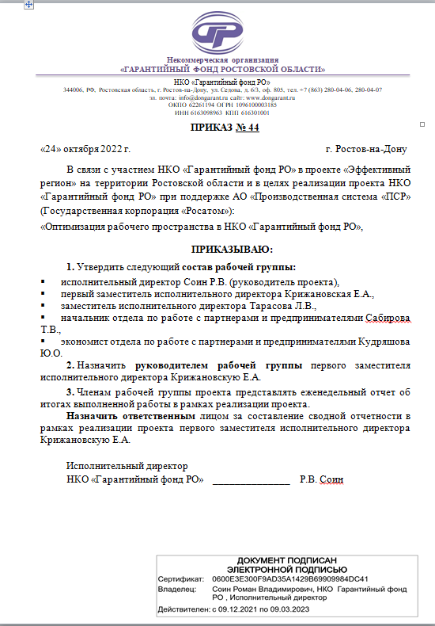
Старт проекта
2

Slide 3
Эргономика рабочего пространства НКО «Гарантийный фонд РО»
АНАЛИЗ
Исследование ВПП процесса маршрутизации Заявки (на бумажном носителе/ на рис. № 2), в соответствии с ВНД (Положением о порядке рассмотрения заявки на поручительство) на предмет эффективности организации процесса, с точки зрения локации участников
Финансовая организация-партнер
канал ЭДО
на бумаж. носителе
оф. 805
1
2
оф. 805
3
1
2
Риск-менеджер
оф. 805
оф. 803
ОПРСПП/ экономист
Юрист/ отдел
Специалист по безопасности/ отдел
4
оф. 805
Риск-менеджер/ 1 ед.
Риск-менеджер
Риск-менеджер
Спец. по безопасности
Юрист
Анализируем ПРОЦЕСС № 2…
Обозначения:
путь перемещения по ЭДО
путь перемещения на бумаге
обратный путь
возможный путь/ логический путь
электронно
на бумаге
3

Slide 4
Продолжение. АНАЛИЗ процесса № 2
Ожидание…
Возможное решение
ФАКТ
ПРОБЛЕМА
В процессе Риск-менеджер участвует 2 раза:
Шаг 1) проверка СТОПов и определение контура Группы;
Шаг 4) формирование РИСК-карты, выводов.
80% участников расположены в др. 805 офисе (4 из 5-ти):
- риск-менеджер/ 1 ед. - (подчиняется ИД), располагается в кабинете вместе с зам. ИД;
- юрид. отдел/ 5 ед. - есть контроль - начальник ЮО, занимают отдельный кабинет;
специалисты по СБ/ 2 ед. - есть контроль - Зам. ИД по безопасности, занимают отдельный кабинет;
Наиболее тесное взаимодействие ОПРСПП с риск-менеджером (вопрос-ответ, запрос документов, комментарии по бизнесу СМСП)
ПОТЕРИ рабочего времени на перемещения заявки к риск-менеджеру более, чем к другим участникам процесса (в т. ч. в случае отсутствия его на раб. месте, повторное перемещение);
Отсутствие контроля над деятельностью/ производительностью/ качеством работы/ потерями/ риск-менеджера, размещается не по принципу подчинения, а на основании личных отношений («по дружбе»);
Отсутствие возможности оперативного решения текущих вопросов/ «живого» обсуждения проблем с Заявкой/ СМСП/ банком – необходимость дублирования информации в кабинет 805;
Учитывая ограниченные возможности (площади) для размещения всех участников процесса № 2 в едином рабочем пространстве – ПЕРЕМЕСТИТЬ риск-менеджера в оф. 803.
Делегировать фактический контроль за производительностью риск-менеджера – начальнику ОПРСПП.
В ВНД/ порядке рассмотрения заявки/ Запроса обязать риск-менеджера самостоятельно выстраивать коммуникации с банком/ СМСП по возникающим вопросам, не привлекая экономистов ОПРСПП.
Дублирование
4

Slide 5
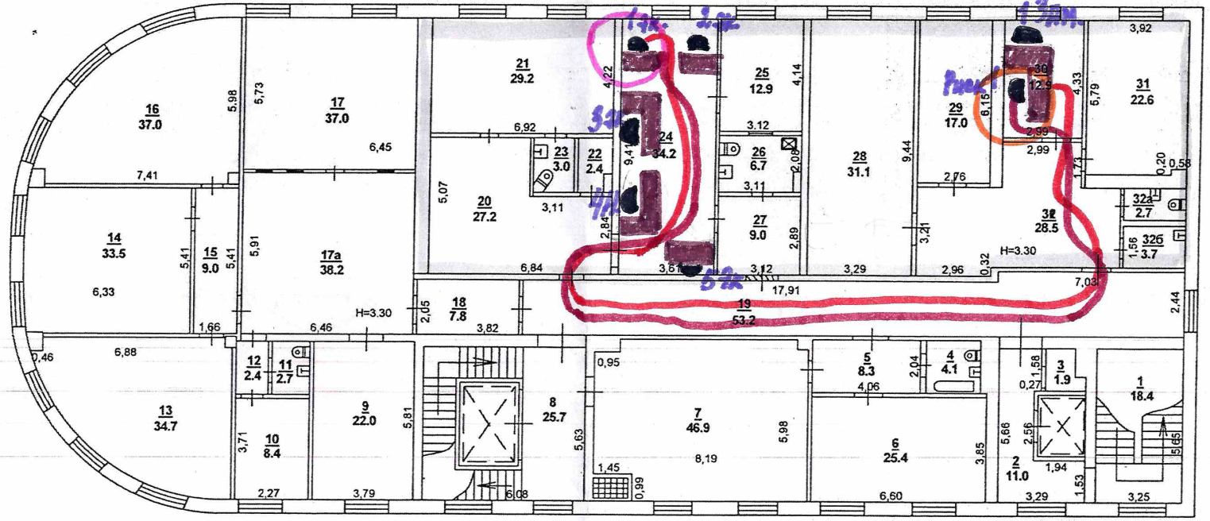
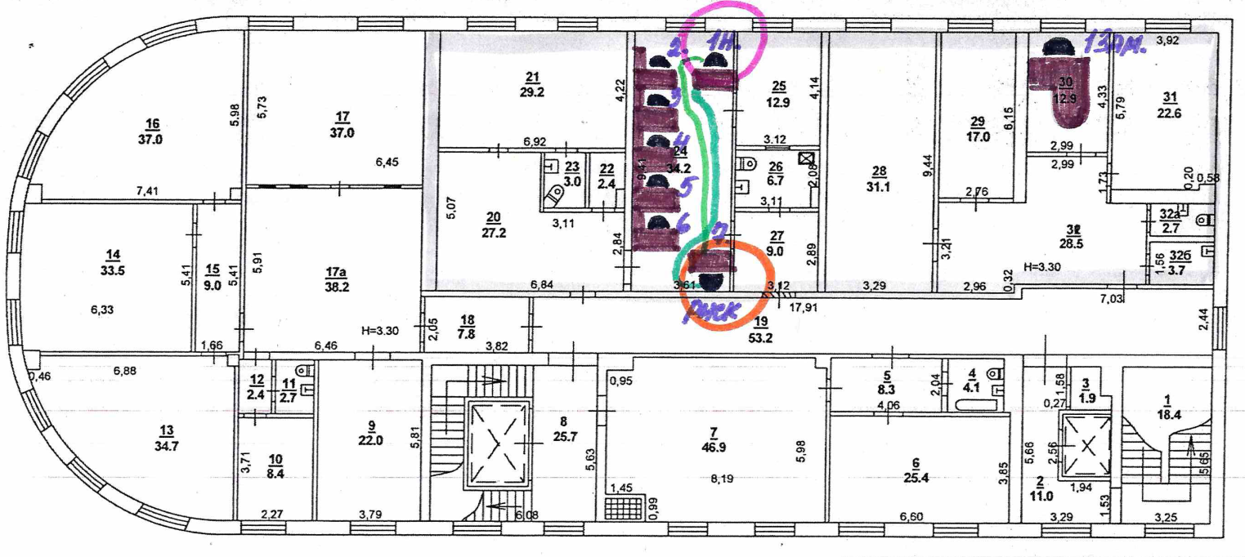
Продолжение. РЕАЛИЗАЦИЯ.
Визуализация маршрутизации - шаг. 1, шаг. 4
ОПРСПП
Зам. ИД
БЫЛО:
ИД
СБ
Р-М
Перемещение (от экономиста до риск-менеджера), только путь/ без диалога:
«туда – обратно»
- 82 шага/ 90,6 сек.
Расчет потерь рабочего времени (в среднем):
5-7 заявок в день (ср.6 з.) - 9 мин. на путь,
диалог, сопровождающий документы + 5-15 мин. (ср. 10 м.),
ИТОГО:
19 мин. в день
95 мин. в раб. неделю/
1,6 ч. – бессмысленных движений! (при этом на анализ Р-М 1 заявки по модели «Чек-лист» требуется 20 мин. макс. – итого потери 5 заявок в неделю.
Зам. ИД
ЮО
бУХ
3
4
2
1
Приемная
Сокращение ВПП более чем в 10 раз
Перемещение экономиста ОПРСПП с заявкой на бумаж. носителе по процессу № 2 (шаг. 1, шаг. 4)
+ 2 рабочих места!
ОПРСПП
ИД
3
СТАЛО:
бУХ
Зам. ИД
2
Зам. ИД
Перемещение (от экономиста до риск-менеджера):
«туда – обратно»
- 11 шагов/ 14,6 сек.
Расчет потерь рабочего времени:
5-7 заявок в день (ср. 6 з.) - 1,5 мин. на путь
Диалог – в процессе работы постоянно
ИТОГО: 1,5 мин. в день/ 7,5 м. в неделю (менее, чем требуется на 1 заявку по «Чек- листу»).
СБ
Приемная
1
4
ЮО
Р-М
5

Slide 6
Организация рабочего места работника НКО «Гарантийный фонд РО» на принципах бережливых технологий (Системы 5 S)
ШАГ 1S «Сортировка»: удаление ненужного, создание условий для эффективного труда, высвобождение площадей на рабочем столе
БЫЛО:
СТАЛО:
ШАГ 2S «Самоорганизация» (соблюдение порядка): цель шага повышение эффективности работы за счет устранения потерь времени при поиске нужных предметов, их использовании и перемещении
6

Slide 7
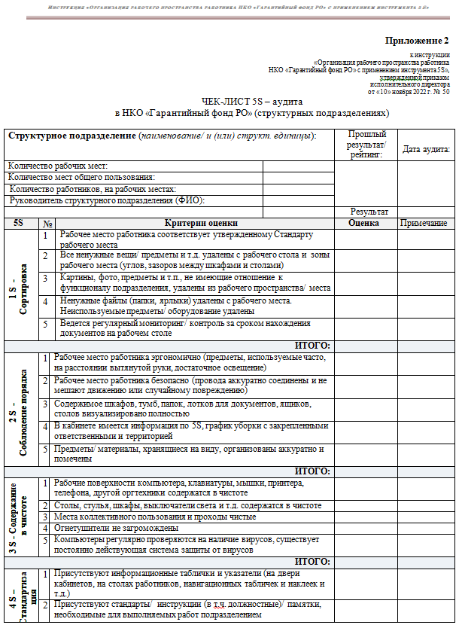
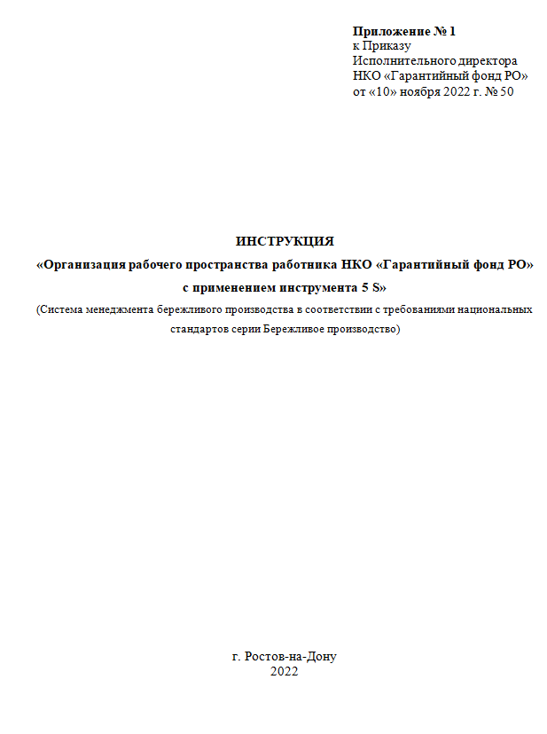
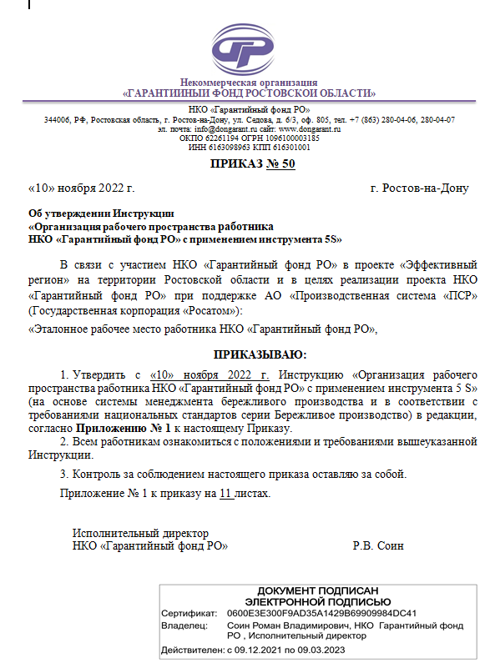
Продолжение. РЕАЛИЗАЦИЯ
Внедрение системы 5 S
ШАГ 3S «Систематическая уборка» (содержание в чистоте): создание условий для своевременного выявления потенциальных проблем и неисправностей.
БЫЛО:
СТАЛО:
ШАГ 4S «Стандартизация»: документальное оформление и развитие правил, выработанных при выполнении трех предыдущих шагов
НЕ БЫЛО.
СТАЛО:
ШАГ 5S «Совершенствование»:
постоянное повышение эффективности и безопасности рабочих мест, а описывающие их правила и стандарты улучшаются
7

Slide 8
Продолжение. Распространение культуры 5 S
Рабочие места работников отдела по работе с партнерами и предпринимателями (ОПРСПП)
БЫЛО:
СТАЛО:
8

